Slide 1
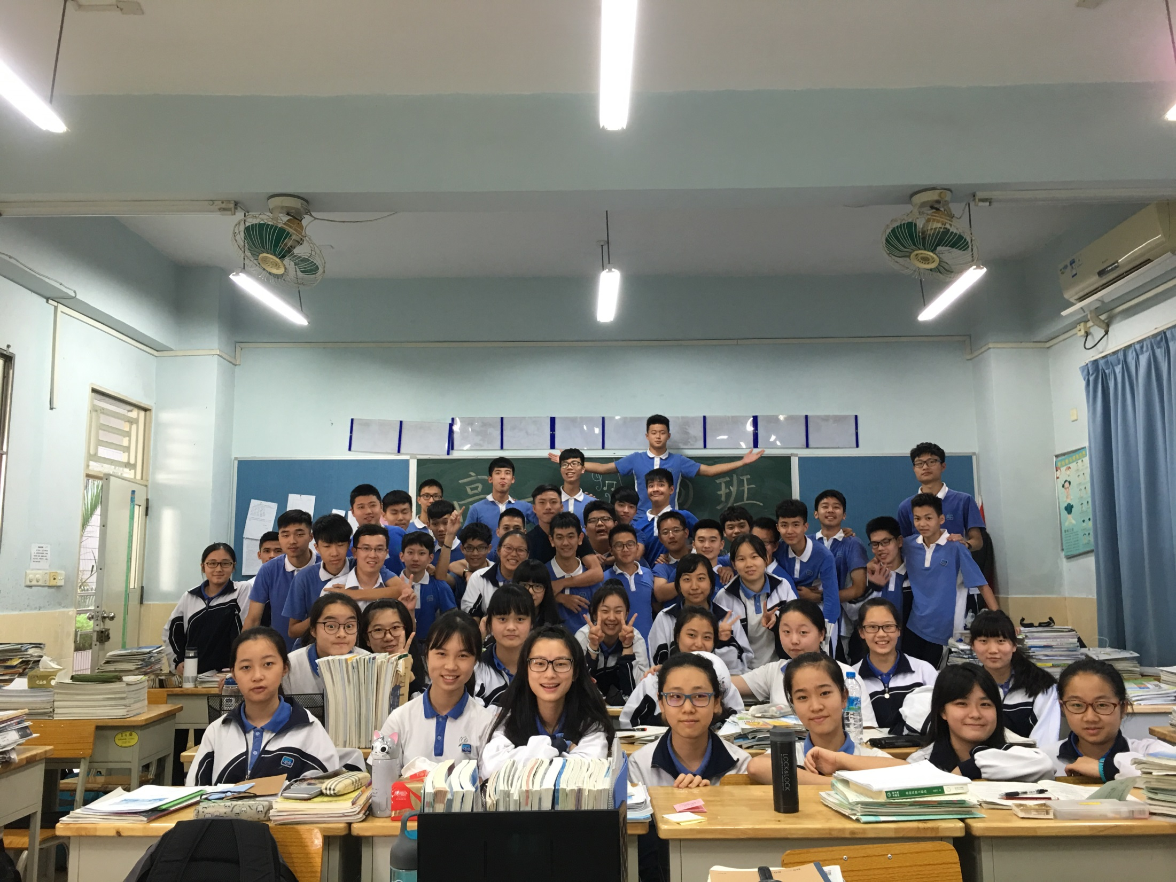
高二（10）班
实干闯未来

Slide 2
高二（10）班 开学班会
1
上学期回顾与总结

Slide 3
上学期回顾与总结
1、三次阶段考平均分、优秀率均取得很大进步；
2、有一名学生成功进入到上一层次班；
3、校长杯足球比赛亚军，班级合唱比赛三等奖
班级排球赛三等奖；
4、校足球队队员多在重大赛事中斩获冠军
5、校交响乐团成员成功举行三次大型交响音乐会
6、校合唱队成员获广东省合唱比赛一等奖
7、一人荣获深圳实验奖学金提名奖、
4人荣获校三好学生、3人获校优秀学生干部

Slide 4
高二（10）班 开学班会
2
新学期 新风貌

Slide 5
高二开学的新面貌
成熟了、听话了、认真了、专心了
长大了
晚自修安静了、上课认真了、学习更上心了

Slide 6
班委
班委成员
班 长 | 刘婧瑶 | 班主任助理 | 黄瀚霆
副 班 长 | 聂冠瑞 | 副 班 长 | 曾璐妍
班长助理 | 孔祥宇 | 学习委员 | 李泓桥
团支书 | 朱一凡 | 文娱委员 | 吴滨言
生活委员 | 蔡为 秦冰冰 | 体育委员 | 王胤沛 刘晶铎
宣传委员 | 刘博扬 | 电教委员 | 李沐恒

Slide 7
课代表
课代表
语文 | 黄瀚霆 黄婧雯 | 物理 | 路冀鹏 陈祥文
数学 | 孔祥宇 李一粟 | 化学 | 丁振寰 朱诺贝
英语 | 刘羽崴 朱晓芙 | 生物 | 蔡 为 巫菁菁
历史 | 曾璐妍 | 地理 | 刘晶铎
政治 | 李浩南

Slide 8
高二开学的新面貌
家长对学生的关心和配合
高二，一个良好的开端

Slide 9
高二（10）班 开学班会
3
高二的现实

Slide 10
高二的现实
1、考试总分有进步，考试成绩排名不佳
2、与年级整体平均成绩的差距在拉大
3、9班整体优于10班

Slide 11
科任老师点评
10班家长QQ群：543116060
班主任（黄海宁）手机：13714777551
学科 | 姓名 | 联系方式 | 办公室
语文 | 赵广瑞 | 13723454708 | 二楼办公室
数学 | 魏英城 | 13682634721 | 三楼办公室
英语 | 尹俊杰 | 13430963116 | 二楼办公室
物理 | 黄海宁 | 13714777551 | 三楼办公室
化学 | 黄毓展 | 18218479187 | 一楼101室
生物 | 顾若君 | 13530314760 | 一楼101室

Slide 12
问题的原因
1、课堂状态不佳，注意力不够集中
2、作业完成质量不佳，缺交作业常有发生
3、没有抓紧时间，没有利用好晚自修的时间

Slide 13
高二（10）班 开学班会
4
我们所面临的高考

Slide 14
全国高考卷 —— 选拔性突出
语文：加量不加价
数学：高考选拨性最高学科
英语：难度降低，必须拿下的高分学科
理综：体力活（5张试卷，3张答题卡）
2016录取分数线
本科一批 | 508
体育类本科一批 | 340
音乐类本科一批 | 300
美术类本科一批 | 305

Slide 15
高考分数的细分
总分600 ：语文110 数学120 英语130
理综240（物理85 化学80 生物75）
总分550：语文100 数学110 英语120
理综220 （物理75 化学75 生物70）
总分510：语文100 数学100 英语110
理综200 （物理70 化学70 生物70）

Slide 16
高考的意义
1、学习能力、心理状态的展现
2、社会现实的要求——名校情结、学历门槛
3、勇于面对压力，勇于面对困难的意志
4、懂得坚持、懂得自我调节
5、一段美好的回忆、一辈子的好兄弟好闺蜜
高二，我们还来得及~
但是，必须奋力追赶~

Slide 17
高二（10）班 开学班会
5
高二学习目标的制定

Slide 18
我校考试试卷的质量控制
为让学生及早适应全国卷的难度要求，结合我校学生水平与高考实际情况，现将阶段考试命题的难度统一提升到0.7 。
语文数学平均分控制在105±5分，
英语平均分控制在120±5分，
物理化学生物平均分控制在70±3分 。

Slide 19
制定高二的目标分
总分600 ：语文110 数学120 英语130
理综240（物理85 化学80 生物75）
总分550：语文100 数学110 英语120
理综220 （物理75 化学75 生物70）
总分510：语文100 数学100 英语110
理综200 （物理70 化学70 生物70）

Slide 20
成绩不佳的原因
1、试题综合性不断提高，基础薄弱是硬伤；
2、高二是分水岭，对学习提出更高的要求：
晚自修、上课都坐不住，凭什么你能在考试
当中能够集中注意力2个小时？
专注力是软肋；
3、一到考试，就压力大、生病、紧张，状态不佳。

Slide 21
对孩子们学习的一些建议
基础薄弱—— 知识学习的螺旋上升；
专注力差—— 收心：充分利用时间学习
状态不佳—— 平时考试化，才能考试平时化

Slide 22
高二（10）班 开学班会
6
家校共赢

Slide 23
家校共赢
1、加入 10班家长QQ群：543116060；
2、在家长群发送 每周各科小测试的成绩、
作业缺交情况、学生在校情况等
3、奔跑小组—— 成绩较低同学（筹备中）
（告知：学生本人、家长本人、科任老师）
4、静心小组—— 学习习惯良好的同学（筹备中）
（班级学习的标杆，具备带动、促进作用）

Slide 24
家校共赢
孩子们不容易
需要多一些时间、需要多一些关心支持、
更需要一份耐心、更需要一份坚持。
加强营养、加强体育锻炼、加强心理减压工作

Slide 25
高二（10）班 开学班会
7
井冈山社会实践活动

Slide 26
井冈山社会实践活动
整个活动时间：
10月23日（周日）上午 9：30集合 开始
10月29日（周六）早晨6：34 达到深圳 结束
带队老师：黄海宁 13714777551
尹俊杰 13430963116 吴义涛 13530415777

Slide 27
活动须知
井冈山社会实践是一门课程~
要求必须学生必须遵守纪律
违反纪律者，家长亲自来井冈山接人回家
整个活动要求 —— 安全、简朴、真诚

Slide 28
井冈山社会实践活动
集合时间:
10月23日（周日）上午 9：30 深圳东站（布吉）集合
行李：深圳实验校服 （切记） 身份证 （切记）
智能手机（微信+定位） 现金 500—600左右
火车上的午餐和晚餐、饮用水（自备）—— 食物交流大会
雨具、防寒衣物、常用药、给农家小孩的一本书；
洗漱穿物品（农家、基地不提供毛巾、浴巾）。
必备技能：买菜、做饭

Slide 29
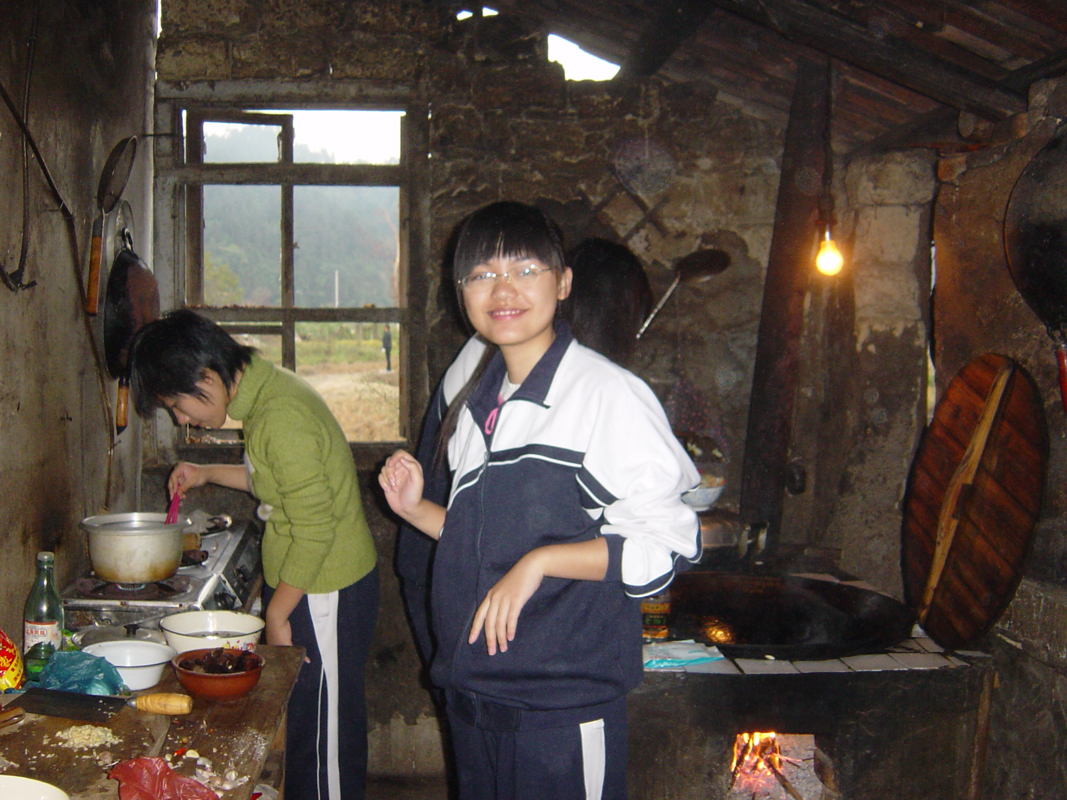

Slide 30
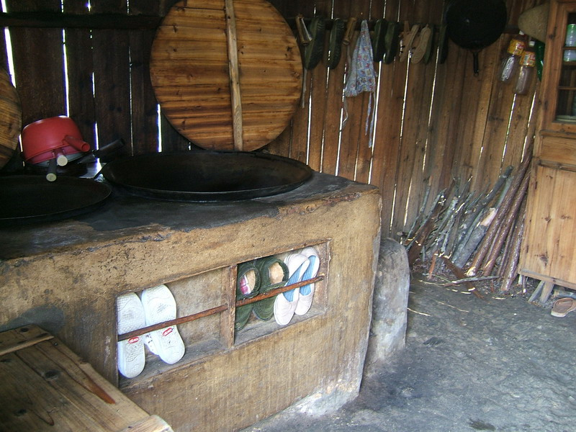

Slide 31
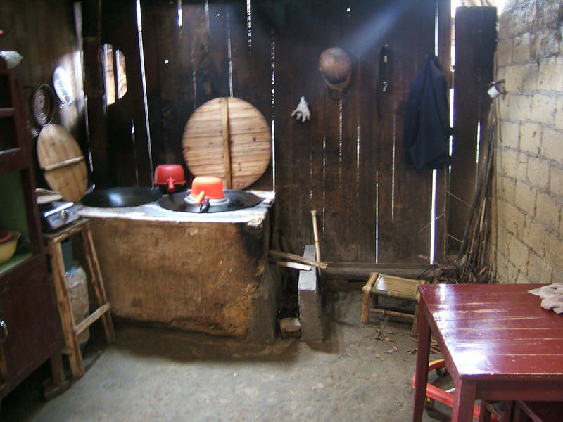

Slide 32
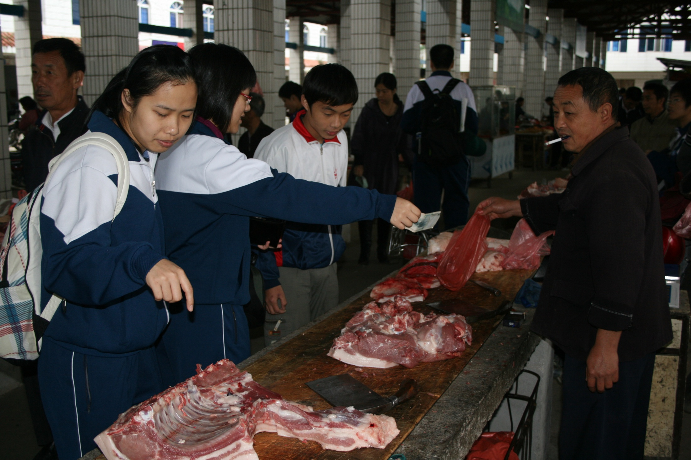

Slide 33
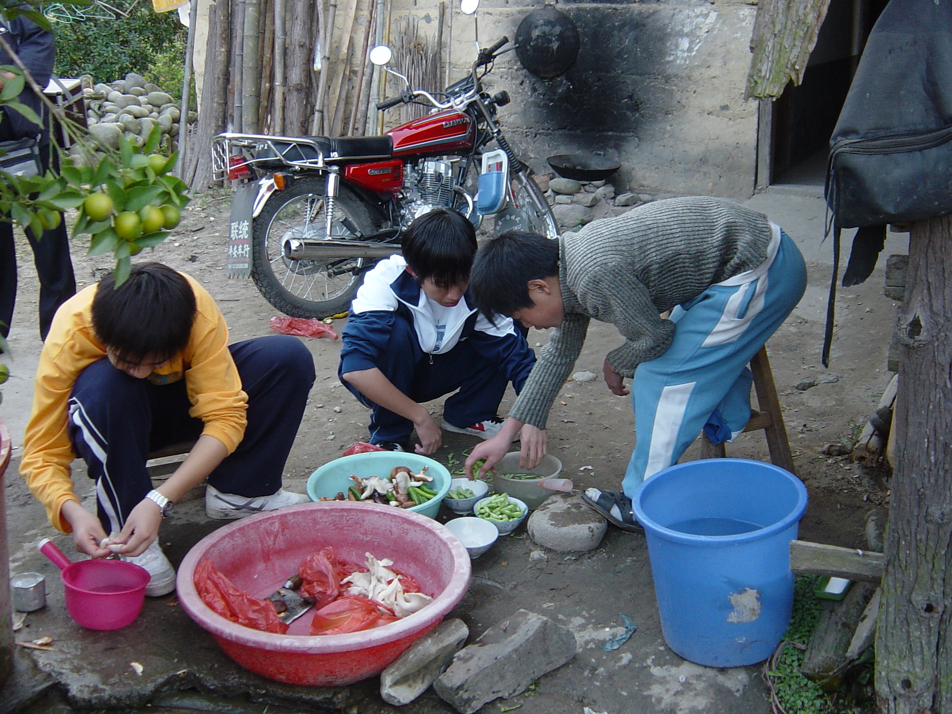

Slide 34
井冈山社会实践活动
集合时间:
10月23日（周日）上午 9：30 深圳东站（布吉）集合
行李：深圳实验校服 （切记） 身份证 （切记）
智能手机（微信+定位） 现金 500—600左右
火车上的午餐和晚餐、饮用水（自备）—— 食物交流大会
雨具、防寒衣物、常用药、给农家小孩的一本书；
洗漱穿物品（农家、基地不提供毛巾、浴巾）。
必备技能：买菜、做饭

Slide 35

各位家长, 感谢您对学校教育的关注!
您还可以在会后与各位老师们交流
谢 谢！

Slide 36
科任老师联系方式
10班家长QQ群：543116060
班主任（黄海宁）手机：13714777551
学科 | 姓名 | 联系方式 | 办公室
语文 | 赵广瑞 | 13723454708 | 二楼办公室
数学 | 魏英城 | 13682634721 | 三楼办公室
英语 | 尹俊杰 | 13430963116 | 二楼办公室
物理 | 黄海宁 | 13714777551 | 三楼办公室
化学 | 黄毓展 | 18218479187 | 一楼101办公室
生物 | 顾若君 | 13530314760 | 一楼101办公室

Slide 37
高二（10）班 家长会
班主任：黄海宁
联系方式：13714777551

